Slide 1
Digital Game Development
Luigi Viagrande
Luigi.viagrande@unict.it

Slide 2
Programma del corso
Introduzione a Unity e interfaccia
Player settings, build
GameObject, Components, Prefab, Tag, Layer
Script Unity e funzioni principali (Start, Awake, Update, LateUpdate, FixedUpdate)

Slide 3
Programma del corso
Vettori
Enable/Disable Components, Activate Gameobjects
Translate/Rotate, LookAt, Lerp, Destroy
GetButton/Key/Axis, OnMouseDown, GetComponent
DeltaTime, Instantiate
Classi Statiche

Slide 4
Programma del corso
Enums, Method Overload
Generics, Ereditarietà
Interfacce(script), Extension function
Singleton, Coroutines, PlayerPrefs
Collisioni, Raycast
Textures, Materials
Luci

Slide 5
Programma del corso
Audio Listener, Audio Source, Audio 2D/3D
Animazioni e Animator
UI
NavMesh

Slide 6
Esame
Realizzare un progetto seguendo la tabella dei punteggi riportata nelle slides seguenti.
Il progetto potrà essere:
Individuale
Di coppia

Slide 7
Esame
In un progetto di coppia dividere il punteggio ottenuto per 1.1 in modo da ottenere una stima del punteggio finale conseguito

Slide 8
Modalità d’esame
Impostazioni generali (2 elementi diversi obbligatori)
                Build mobile: 1pt
    Splash Screen: 1/2pt
    Icona gioco: 1/2pt
Main menu (2 elementi diversi obbligatori)
    Load Game (CheckPoint in mezzo ad un livello): 2pt
    Options:
  Sound/Music: 1pt
  Controls (Possibilità di cambiare I comandi di default): 2pt
  Resolution/Quality: 1/2pt
    Credits Screen: 1/2pt
    Classifica
  Ordinata: 2pt
        Con rimpiazzo dinamico delle entry (Cancellazione score più basso e inserimento nuovo score): 2pt
  Non ordinata: 1pt

Slide 9
Modalità d’esame
Tutorial (Facoltativo)
    Schermata statica(3 max): 1/2pt per schermata
GamePlay (3 elementi diversi obbligatori)
    Score: 1pt
    PowerUp/Shop/Bonus giocatore(Max 3): 1pt ogni powerup
    Gioco a tempo:1/2pt
    Presenza di nemici/sfida: 1pt
                Livelli di difficoltà: 1pt
              Difficoltà crescente: 1pt
              AI base (segue il player, spara automaticamente, non ha comportamenti “Intelligenti”, ecc): 1pt
              AI complicata (NavMesh, comportamenti basati sulle azioni del player,ecc): 3pt
    Multiplayer Locale (2 o più player nello stesso dispositivo): 2pt

Slide 10
Modalità d’esame
Strutture (8 elementi diversi obbligatori)
    PlayerPrefs: 1/2pt
    Singleton(4 max): 1pt ogni singleton (Si valuta la chiamata al singleton, non la classe)
    Coroutines(4 max): 1/2pt ogni coroutine
    Enums: 1/2pt
    Classi statiche(2 max): 1/2pt ogni classe
    Generics(Anche interfacce): 2pt
    Method overload: 1/2pt
    Presenza di ereditarietà: 1pt
                Overriding: 1/2pt
    Interfacce(2 max): 1pt ogni interfaccia
    ExtensionMethods(4 max): 1/2pt ogni metodo
    Delegates: 1pt

Slide 11
Modalità d’esame
    Animazioni originali(2 max): 1/2pt ogni animazione
    Sound:
      Soundtrack: 1/2pt
  Altri suoni (3 max): 1/2pt ogni suono
    Raycast: 1pt
    User Interface(max 6): 1/2pt ogni elemento grafico (nei livelli di gioco, non nel main menu)
      EXTRA
    Particelle(max 3): 1/2pt ogni sistema di particelle

Slide 12
Modalità d’esame
Bug
Lieve/Glitch (Non impediscono il corretto funzionamento del gioco: superamento di barriere invalicabili, accorciamento imprevisto del livello, sfasamento nel sistema di score/powerup, ecc): -1/2pt per ogni bug
Medio(Animazioni desincronizzate, audio desincronizzato, errori di collisione diversi dal superamento di barriere, errori di IA, ecc): -1pt per ogni bug
Grave (Crash, Freeze, interruzioni improvvise del gioco, ecc): -2pt per ogni bug.

Slide 13
Modalità d’esame
Per ricevere la lode bisognerà ottenere almeno un punteggio di 31 e il gioco dovrà essere privo di bug medi/gravi
Ogni elemento impiegato deve essere effettivamente integrato e funzionale al gioco. Non verranno presi in considerazione elementi inseriti per “fare punteggio”

Slide 14

(Facoltativo) Orale integrativo +2 punti max

Slide 15
Esperimento 2019/2020
Realizziamo insieme un videogioco con Unity

Slide 16
Esperimento 2019/2020
Dettagli:
1 o 2 gruppi di lavoro
Da 3 a 5 programmatori per Gruppo
6 mesi di lavoro + 1 di formazione
Reclutamento: Aprile (Presentate un portfolio)

Slide 17
Esperimento 2019/2020
Cosa offriamo:
L’esperimento avrà valore di Tirocinio (Per chi ancora deve svolgerlo) + Esame del corso.

Slide 18



Esperimento 2019/2020
Obiettivo:

Slide 19
Esperimento 2019/2020
Se verrà creato almeno 1 gruppo di lavoro avrà ufficialmente inizio l’esperimento. Gli incontri avranno inizio a Giugno secondo la seguente modalità:
4 incontri con il dott. Luigi Viagrande per impostare il lavoro
Dopo:
Si lavorerà in autonomia con 1 incontro mensile per monitorare i lavori

Slide 20
Link Utili
Documentazione
Download
Archivio Unity v. 2017.3.1f1
Store
Drive
Gruppo Telegram
CanaleTelegram

Slide 21
Pulsioni videoludiche (Roger Caillois)
Agon:
Competizione, con il computer o con altri giocatori
Alea:
Il caso, la fortuna, l’azzardo
Mimicry:
Immedesimazione, fingersi qualcun altro
Ilinx:
Vertigine, forze sulle quali non si ha il controllo

Slide 22

Introduzione a Unity
Videogiochi 2D/3D ma non solo
Gira su Windows e Mac
Multipiattaforma
Compatibile con i migliori software di grafica (3DS, Maya, Blender, Zbrush, ecc)

Slide 23
Requisiti su piattaforme
Android: Android sdk e JDK
IOS: Xcode aggiornato (e tanta pazienza)

Slide 24
Scripting
C#

Slide 25
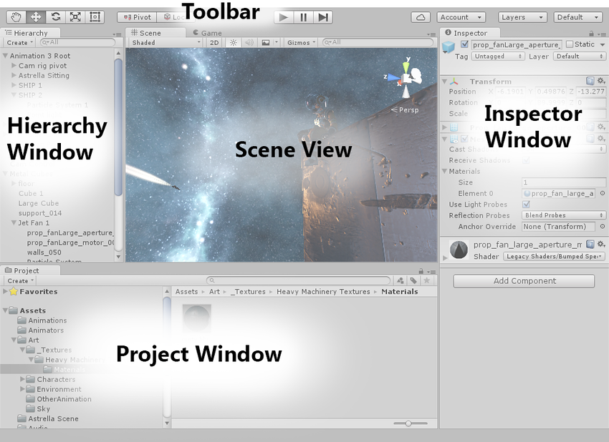
Interfaccia

